Slide 1

NOVA SEÇÃO DO PROTÓTIPO
Alocação de BESS
Onde o armazenamento recupera mais energia cortada das usinas centralizadas
E quanto desse corte é excedente que a MMGD cria na curva do pato
O.R.A.C.U.L.O. · Eixo 2 · Excedentes e flexibilidade · apoiado no Eixo 1
Notes:
Seção nova: apoio à decisão de investimento em armazenamento. O corte acontece nas eólicas e fotovoltaicas centralizadas; a MMGD entra como causa sistêmica do excedente.

Slide 2
ONDE SE ENCAIXA
02
Eixo 2, com a MMGD do Eixo 1
A seção transforma o registro do corte das usinas centralizadas em uma decisão de investimento em armazenamento.
EIXO 2 · INTERFACE ONS–DSO
EIXO PRINCIPAL
EIXO 1 · CARGA E MMGD
APOIO
OBJETIVO
OBJETIVO
Indicar onde o armazenamento recupera mais energia cortada das eólicas e fotovoltaicas centralizadas.
Medir quanto do corte é excedente criado pela MMGD.
ENTREGA
ENTREGA
Ranking de subestações de conexão, com BESS dimensionado e energia recuperável por ano em cada uma.
A MMGD estimada por hora explica a parte sistêmica do corte (ENE+SIS).
COORDENAÇÃO · FLEXIBILIDADE · EXCEDENTES
MMGD → CURVA DO PATO
NO PAINEL DE EXCEDENTES
do slide 07 do pitch
1 Antecipar
2 Priorizar
3 Coordenar
4 Investir · nova
Aderência: Projeto Interface ONS/DSO e gestão de excedentes — PAR/PEL 2025.
Notes:
O painel de excedentes antecipa, prioriza e coordena. Esta seção acrescenta o quarto passo: onde investir para que o corte deixe de ocorrer.

Slide 3
O PROBLEMA EM ESCALA
03
41,3 TWh cortados em 12 meses
Constrained-off apurado pelo ONS, fotovoltaico e eólico, de 09/2025 a 08/2026.
41,3
TWh/ano cortados
CORTE MENSAL · TWh
FV + eólica · 101 sítios
64%
por razão energética
excedente, não falha de rede
43%
em 10 subestações
o corte é concentrado
83%
de origem sistêmica
LOC: 17%
Fonte: ONS — restricao_coff_fotovoltaica e restricao_coff_eolica_usi, campo val_geracaonaorealizadaapurada.
Notes:
Mais de 40 TWh por ano deixam de ser gerados. Dois terços por razão energética: há geração, falta onde colocá-la.

Slide 4
ONDE ESTÁ O CORTE, E ONDE ESTÁ A MMGD
04
A MMGD não é cortada: ela cria o excedente
O corte é nas eólicas e fotovoltaicas centralizadas. A MMGD reduz a carga líquida ao meio-dia e aprofunda a barriga da curva do pato.
CURVA DO PATO · NORDESTE · MW MÉDIO POR HORA
O corte é na geração centralizada
1
o corte médio no Nordeste chega a 10,5 GW às 10h
Carga líquida negativa
2
eólica e solar centralizadas superam a carga do NE: mínimo de -5,4 GW
A MMGD aprofunda o vale
3
atende carga ao meio-dia e tira espaço da geração centralizada no SIN
A MMGD vizinha não escolhe o sítio
4
proximidade de MMGD não faz uma usina ser mais cortada
Perfil médio horário na janela do corte. Carga supervisionada e geração: balanço de energia do ONS. MMGD: estimativa do O.R.A.C.U.L.O. (piso).
Notes:
A carga líquida do Nordeste fica negativa: a energia precisa sair pelos intercâmbios. Quando não cabe, vira corte. A MMGD reduz a carga no SIN inteiro e agrava esse excedente.

Slide 5
DUAS TESES DE INVESTIMENTO
05
Geração cortada ou carga com MMGD
O armazenamento pode ir para onde o corte acontece ou para onde a MMGD mais pesa. São decisões diferentes, e a ferramenta mostra as duas.
TESE 1 · BESS JUNTO À GERAÇÃO CORTADA
TESE 2 · BESS JUNTO À CARGA
ONDE
Achata a curva do pato na origem e suaviza a rampa; não recupera o corte de uma usina específica.
SE de conexão das eólicas e fotovoltaicas cortadas
MAIOR MMGD SOBRE A CARGA · SE DE FRONTEIRA
RESOLVE
SE de fronteira | MMGD MW | carga MW | MMGD ÷ carga
F.Iguacunorte (PR) | 444 | 68 | 6,49
Realeza Sul (PR) | 226 | 43 | 5,27
Umuarama Sul (PR) | 375 | 80 | 4,68
Paranavai Nor (PR) | 254 | 55 | 4,58
Guaira (PR) | 598 | 131 | 4,57
recupera o corte da usina e devolve na rampa do fim da tarde
MMGD ENTRA COMO
fração do corte do sítio que o excedente criado pela MMGD explica (ENE+SIS na curva do pato)
NA FERRAMENTA
o ranking, com BESS dimensionado e energia recuperável
Oeste do Paraná: longe de onde o corte acontece — a MMGD não está onde o corte está.
Tese 2: MW de MMGD instalada ÷ MW médio de carga por SE de fronteira (seção Fronteira T–D).
Notes:
A primeira versão misturava as duas teses: pontuava a MMGD vizinha ao sítio de geração. A MMGD perto de uma usina não a torna mais cortada.

Slide 6
COMO FUNCIONA
06
Do registro do corte à decisão de investimento
Cinco etapas, todas sobre dado aberto e reproduzíveis a cada mês.
1
2
3
4
5
Corte por ponto
Ponto → SE
BESS simulado
Excedente da MMGD
Pontuação
ONS · 12 meses · 30 min
código ONS · SIGA/ANEEL
carga no corte · 1 ciclo/dia
ENE+SIS × MMGD do SIN
pesos ajustáveis
BESS E EXCEDENTE DA MMGD
PONTUAÇÃO · PESOS PADRÃO, AJUSTÁVEIS
absorvido = mín( E ; Σ mín(corte, P) × 0,5 h )
Energia recuperável
45%
induzido(t) = mín( corte ENE+SIS do SIN ; MMGD do SIN )
GWh/ano do BESS dimensionado
Excedente da MMGD
20%
Um ciclo por dia, eficiência de 88%; o tamanho sobe enquanto o MWh ADICIONAL cicla ≥ 200 vezes/ano.
Sem a MMGD, a carga líquida seria maior nessa quantidade: é um LIMITE SUPERIOR, rateado entre os sítios. Corte local e de confiabilidade não entram.
fração do corte ENE+SIS atribuível
Recorrência
20%
dias com corte na janela
Restrição local
15%
corte de origem LOC
Excedente da MMGD e restrição local são quase complementares: expressam as duas naturezas do corte. Premissas em config.BESS.
Notes:
A atribuição à MMGD é feita no SIN porque a razão energética é um balanço do sistema: a energia circula pelos intercâmbios.

Slide 7
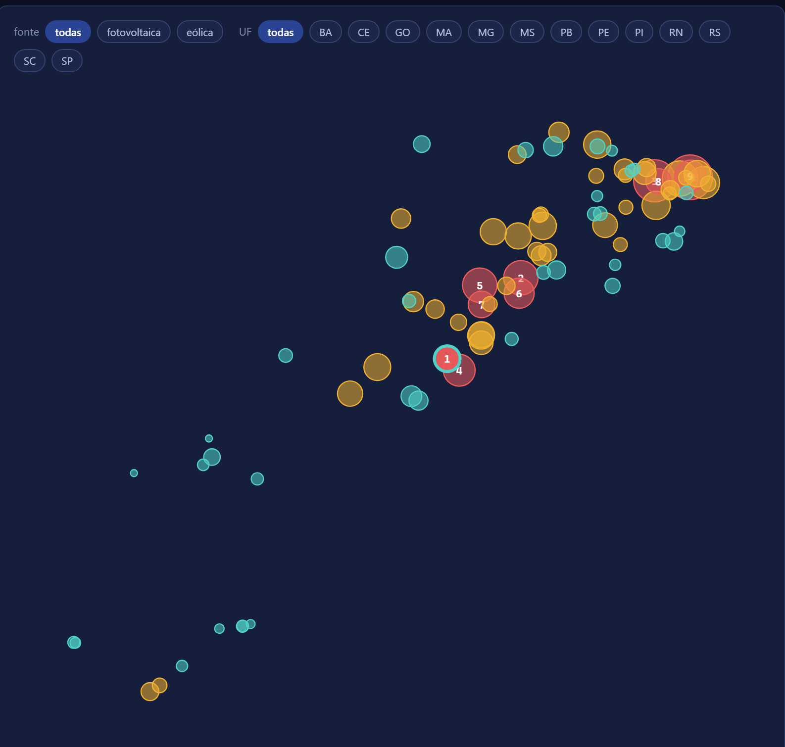
PROTÓTIPO FUNCIONAL · DADOS REAIS
07
O corte tem endereço
97,4% da energia cortada localizada; o top 10 está no Nordeste e no norte de Minas, onde as usinas centralizadas se concentram.
# | Subestação | UF | Corte GWh/a | BESS sugerido | Entrega GWh/a | Exc. MMGD
1 | João Câmara III | RN | 3.277 | 500 MW · 6 h | 792 | 23%
2 | Monte Verde | RN | 1.835 | 500 MW · 6 h | 710 | 21%
3 | Janaúba 3 | MG | 1.405 | 500 MW · 4 h | 501 | 39%
4 | Açu III | RN | 2.830 | 500 MW · 6 h | 798 | 23%
5 | João Câmara 2 | RN | 1.346 | 500 MW · 6 h | 666 | 24%
6 | Jaíba | MG | 805 | 300 MW · 4 h | 296 | 36%
7 | Bom Nome | PE | 716 | 300 MW · 4 h | 315 | 36%
8 | Ourolândia II | BA | 1.734 | 500 MW · 4 h | 489 | 37%
9 | Açu II | RN | 755 | 300 MW · 6 h | 408 | 28%
10 | Santa Luzia II | PB | 1.042 | 500 MW · 4 h | 490 | 43%
Tela do protótipo · Investimento › Alocação de BESS
Exc. MMGD = fração do corte do sítio atribuível ao excedente que a MMGD cria (limite superior).
Recuperável com o BESS dimensionado em cada um dos 10 sítios: 5,5 TWh/ano.
Notes:
No topo, corte grande e recorrente. A coluna da direita mostra quanto de cada corte é excedente sistêmico criado pela MMGD.

Slide 8
EXEMPLO · 3º DO RANKING
08
Janaúba 3 (MG): 500 MW / 4 h
Fotovoltaica, corte no meio-dia: 1.405 GWh/ano cortados, 27% da geração, em 91% dos dias.
CURVA DE DIMENSIONAMENTO · GWh/ano entregues × MWh instalados
BESS SUGERIDO
285 ciclos/ano · MWh marginal 326
500 MW · 4 h
ENERGIA RECUPERADA
41% do corte do sítio
501 GWh/ano
EXCEDENTE DA MMGD
552 GWh/ano do corte · ENE+SIS 74%
até 39%
LEITURA
74% do corte é excedente sistêmico (ENE+SIS), só 11% é restrição local. Até 39% é atribuível à MMGD: o BESS aqui absorve o que a curva do pato empurra para fora do sistema.
Simulação sobre o corte apurado de 12 meses do sítio (2 usinas fotovoltaicas, pico de 1.919 MW cortados).
Notes:
Exemplo escolhido por ilustrar a tese da curva do pato: fotovoltaica, corte ao meio-dia, a maior fração de excedente da MMGD entre os cinco primeiros.

Slide 9
CONFIANÇA
09
O que é robusto, e o que depende da tese
A escolha dos pesos é política; a robustez do resultado é mostrada, e os limites são declarados.
ESTABILIDADE DO TOP 10
COMO LER
quantos dos 10 primeiros permanecem sob outros pesos
Sem MMGD, só energia ou pesos iguais: o top 10 muda pouco. Os sítios de corte grande e recorrente são candidatos robustos.
Na tese “curva do pato”, só 2 dos 10 se mantêm: priorizar o excedente da MMGD é outra decisão, que favorece fotovoltaicas com corte ao meio-dia (Pecém II, Paracatu 4, Acaraú II).
97,4% da energia cortada foi localizada pela SE; o resto fica no ranking.
só energia
7 de 10
curva do pato
2 de 10
restrição local
7 de 10
pesos iguais
9 de 10
sem MMGD
9 de 10
LIMITES DECLARADOS
O corte observado não é o corte futuro. O excedente da MMGD é um limite superior contrafactual sobre uma MMGD estimada como piso. Sem modelo de receita (PLD, serviços ancilares, capacidade).
Princípio do O.R.A.C.U.L.O.: nenhuma promessa de desempenho sem teste; nenhuma recomendação sem a premissa escrita.
Notes:
A diferença entre os cenários é o ponto: mostra que a tese de investimento muda a resposta, e deixa a escolha explícita.

Slide 10
ALOCAÇÃO DE BESS · MENSAGEM FINAL
O.R.A.C.U.L.O.
O corte está nas usinas centralizadas; até 33% dele é excedente criado pela MMGD. Armazenamento em 10 subestações recuperaria 5,5 TWh por ano.
LOCALIZAR · DIMENSIONAR · ATRIBUIR
PARA O INVESTIDOR
PARA O ONS
PRÓXIMO PASSO
sítio, tamanho e energia recuperável por ano, com a premissa de cada número
quanto do excedente é da curva do pato e quanto é restrição de rede
somar receita (PLD e serviços) e o plano de expansão da transmissão
FONTES DE DADOS
ONS · restricao_coff_fotovoltaica · restricao_coff_eolica_usi
ONS · balanço de energia · subestacao · modalidade-usina
ANEEL · SIGA · MMGD estimada pelo O.R.A.C.U.L.O.
dados.ons.org.br
dados.ons.org.br
dadosabertos.aneel.gov.br
Hackathon IA COPPE/UFRJ 2026 · Equipe 24 — Linkfy
Notes:
Fechamento: o corte vira um mapa de onde investir em flexibilidade, com a causa de cada parte dele explicada.

